Slide 1
Моря, озёра и реки России
Выполнил ученик «4А» класса Мельников Матвей

Slide 2
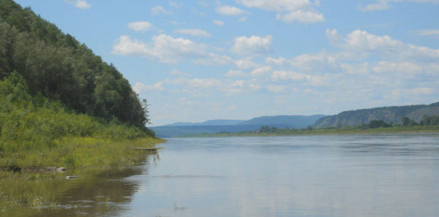
Река Амур

Slide 3
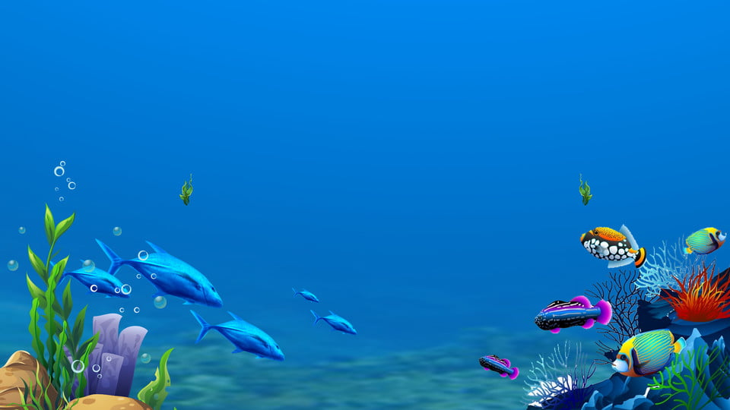
Рыбы Амура

Slide 4
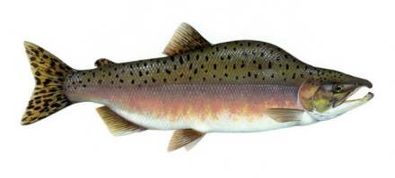
Горбуша

Slide 5
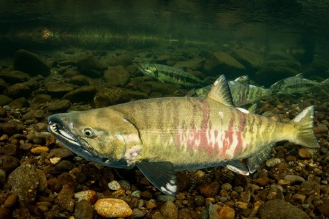
Кета

Slide 6
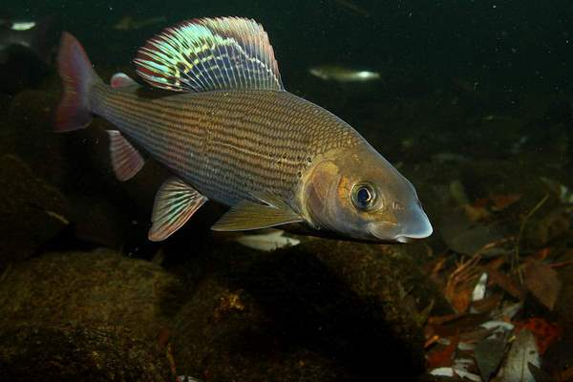
Хариус

